Slide 1
問題H: Ropeway 解説
原案: 野田
解答: 岩田、八森
英文: 泉、菅原
解説: 八森

Slide 2
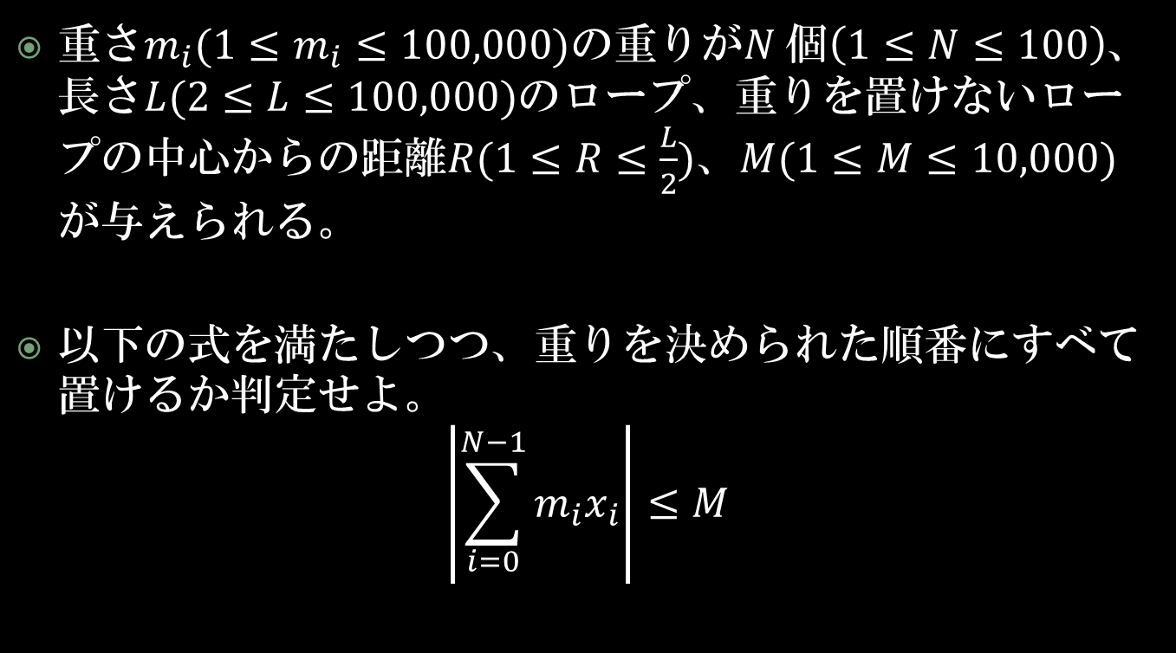
概要
重さ$m_{i}$(${1≤m}_{i}≤100,000$)の重りが$N 個\left(1≤N≤100\right)$、長さ$L(2≤L≤100,000)$のロープ、重りを置けないロープの中心からの距離$R(1≤R≤\frac{L}{2})$、$M(1≤M≤10,000)$が与えられる。
以下の式を満たしつつ、重りを決められた順番にすべて置けるか判定せよ。
$$\left|\sum_{i=0}^{N−1}{m_{i}x_{i}}\right|≤M$$

Slide 3
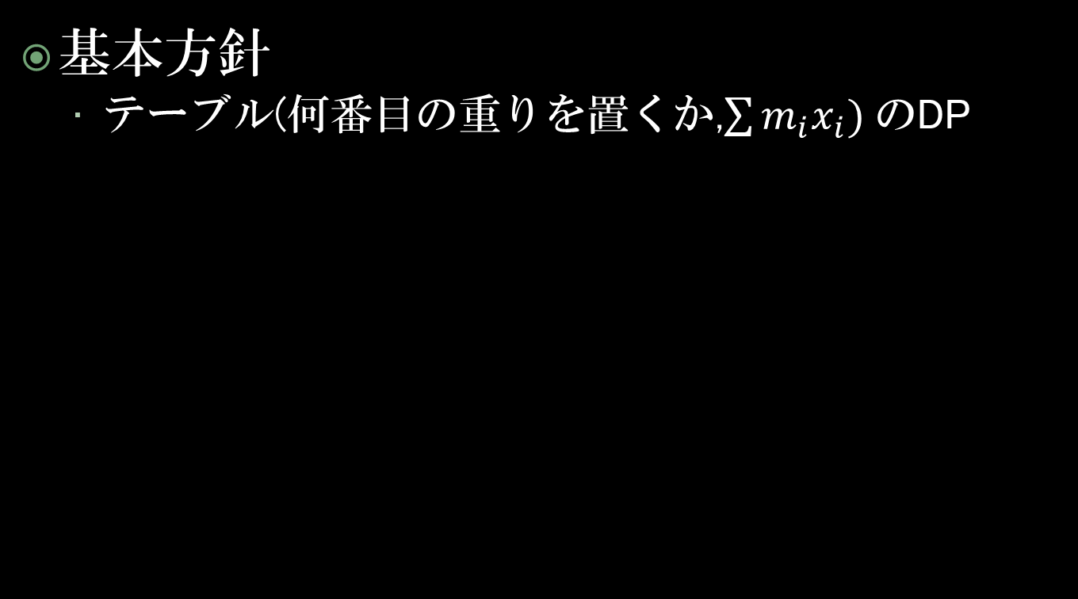
解法
基本方針
  テーブル(何番目の重りを置くか,$\sum{m_{i}x_{i}})$のDP

Slide 4
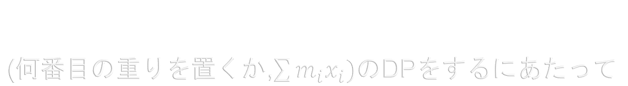
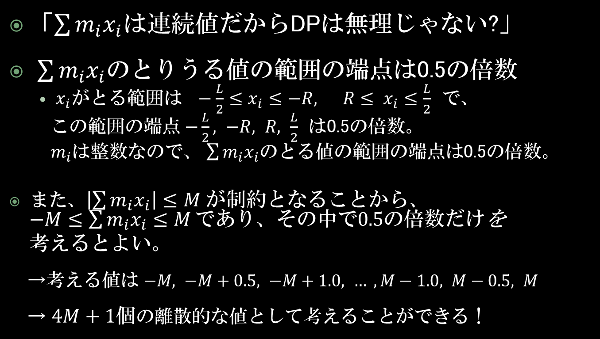
  (何番目の重りを置くか,$\sum{m_{i}x_{i}})$のDPをするにあたって
「$\sum{m_{i}x_{i}}$は連続値だからDPは無理じゃない?」
$\sum{m_{i}x_{i}}$のとりうる値の範囲の端点は0.5の倍数
  $x_{i}がとる範囲は −\frac{L}{2}≤x_{i}≤−R, R≤ x_{i}≤\frac{L}{2}$ で、
  この範囲の端点$−\frac{L}{2}, −R, R, \frac{L}{2}$ は0.5の倍数。
  $m_{i}$は整数なので、 $\sum{m_{i}x_{i}}$のとる値の範囲の端点は0.5の倍数。
$また、\left|\sum{m_{i}x_{i}}\right|≤M が制約となることから、$
$−M≤\sum{m_{i}x_{i}≤M}であり、その中で0.5の倍数だけ$を
$$考えるとよい。$$
→考える値は $−M, −M+0.5, −M+1.0, … , M−1.0, M−0.5, M$
→ $4M+1個$の離散的な値として考えることができる！

Slide 5
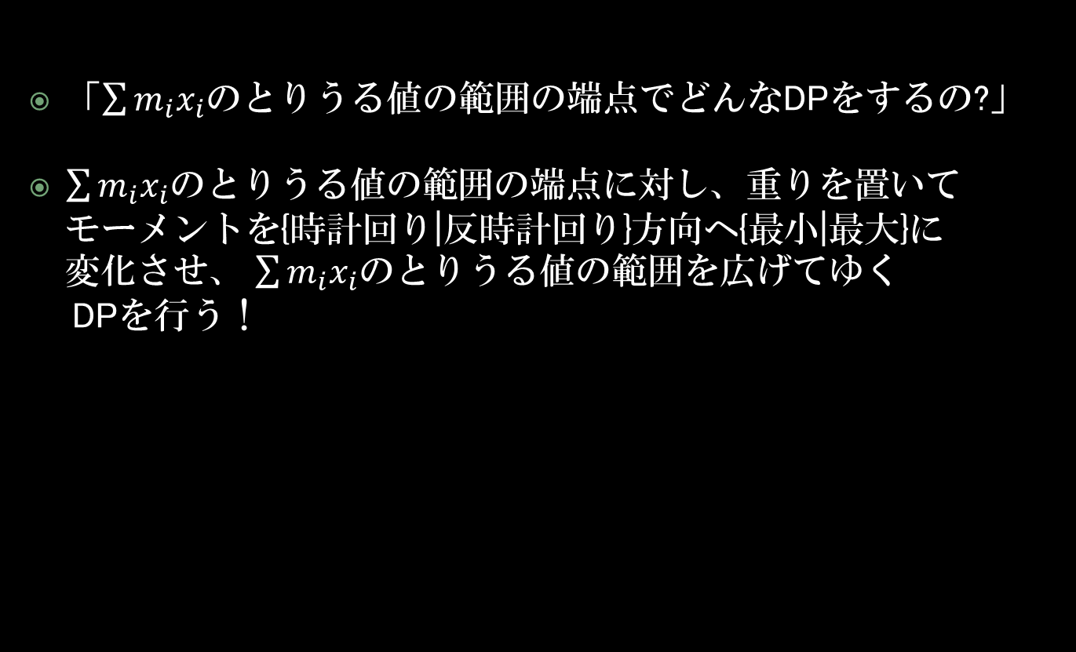
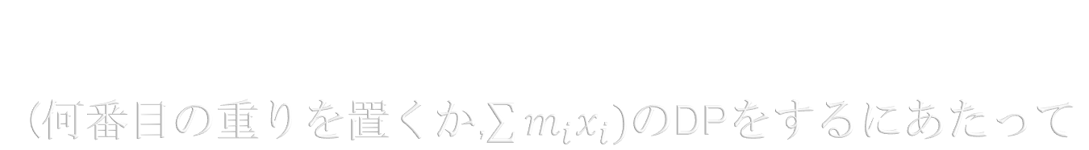
(何番目の重りを置くか,$\sum{m_{i}x_{i}})$のDPをするにあたって
「$\sum{m_{i}x_{i}}$のとりうる値の範囲の端点でどんなDPをするの?」
$\sum{m_{i}x_{i}}$のとりうる値の範囲の端点に対し、重りを置いて
モーメントを{時計回り|反時計回り}方向へ{最小|最大}に
変化させ、 $\sum{m_{i}x_{i}}$のとりうる値の範囲を広げてゆく
DPを行う！

Slide 6



DPのイメージ
置ける位置
Ｒ
Ｒ
置ける位置
ロープの全長 &
置ける位置
置ける位置に, 1個目の重り
を置いた時にとり得る
力のモーメントの範囲
(テーブルは端点のみ更新)
(範囲は$−MからMの間$)
上に続き、2個目の重りを
置こうとした時にとり得る
力のモーメントの範囲
上の整形:
・Mの制約
・範囲の重複
重りをすべて置いた時に、とり得る力のモーメントの範囲が残っていたらYes

Slide 7

dpテーブル更新式
dp(何番目の重りを置くか(変数名:wId), $\sum{m_{i}x_{i}}$ (変数名:sum))
がtrueなら、以下のようにしてdpテーブルを更新する。
maxAdd = L*weight[wId]*0.5; // 重りをロープの端に置いた時のモーメント変化分
minAdd = R*weight[wId]; // 重りをロープの位置Rに置いた時のモーメント変化分
// 時計回り方向にモーメントを変化させる
if(sum+minAdd<=M){ //-$M≤\sum{m_{i}x_{i}≤M}の制約を満たすか$判定
dp(wId+1,min( M,sum+maxAdd)) = true;
dp(wId+1, sum+minAdd) = true;
}
// 反時計回り方向にモーメントを変化させる
if(sum-minAdd>=-M){ //-$M≤\sum{m_{i}x_{i}≤M}の制約を満たすか$判定
dp(wId+1,max(-M,sum-maxAdd)) = true;
dp(wId+1, sum-minAdd) = true;
}

Slide 8
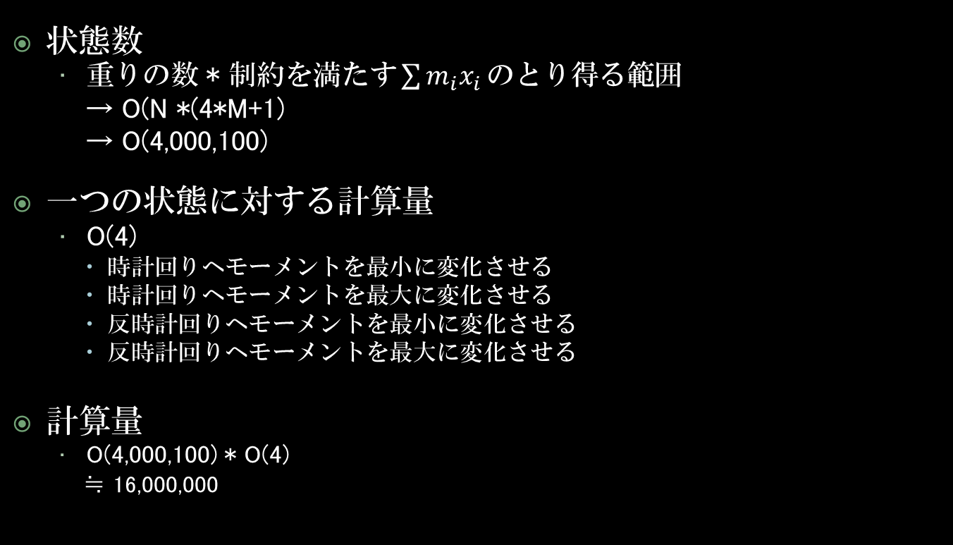
計算量
状態数
  重りの数 * 制約を$満たす\sum{m_{i}x_{i}}のとり得る範囲$
  → O(N *(4*M+1)
  → O(4,000,100)
一つの状態に対する計算量
  O(4)
    時計回りへモーメントを最小に変化させる
    時計回りへモーメントを最大に変化させる
    反時計回りへモーメントを最小に変化させる
    反時計回りへモーメントを最大に変化させる
計算量
  O(4,000,100) * O(4)
  ≒ 16,000,000

Slide 9
結果
Submission: 35
Accept: 7
First Accept: USAGI Code(1:41)

Slide 10
謝辞
このスライドの説明文は、wata_orzさん、miracさんの説明を参考に作りました(勝手にですが) 。
とてもわかりやすい説明ありがとうございました。

